Slide 1
习题10.1
这个文法生成了含“小数点”的二进制数：
S → L . L | L
L → L B | B
B → 0 | 1
设计一个L属性的SDD来计算S.val，即输入串的十进制数值。比如，串101.101应该被翻译成十进制数5.625。提示：使用一个继承属性L.side来指明一个二进制位在小数点的哪一边。
将上述SDD实现为递归下降的语法分析器。
江天宇

Slide 2
习题10.1
文法改造(消除左递归，提取左公因子)
S → LS’
S’ → . L | ε
L → BL’
L’ →BL’ | ε
B → 0 | 1

Slide 3
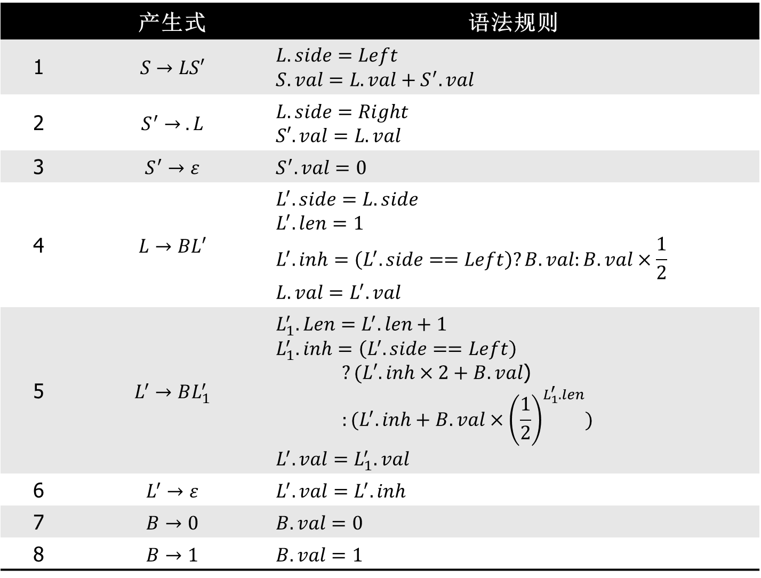
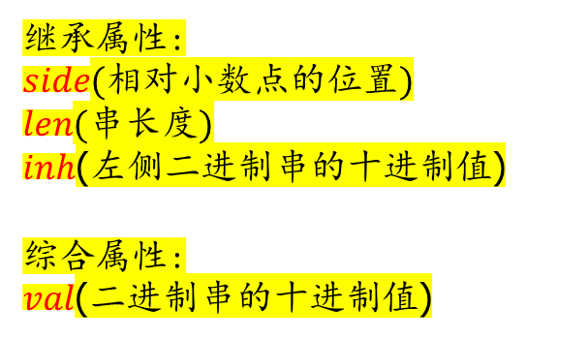
L-SDD
 | 产生式 | 语法规则
1 | $$S→LS′$$ | $$L.side=Left$$ $$S.val=L.val+S^{′}.val$$
2 | $$S^{′}→ .L$$ | $$L.side=Right$$ $$S′.val=L.val$$
3 | $$S^{′}→ε$$ | $$S^{′}.val=0$$
4 | $$L→BL′$$ | $$L^{′}.side=L.side$$ $$L^{′}.len=1$$ $$L^{′}.inh=\left(L^{′}.side==Left\right)?B.val:B.val×\frac{1}{2}$$ $$L.val=L^{′}.val$$
5 | $$L^{′}→BL_{1}^{′}$$ | $$L_{1}^{′}.Len=L^{′}.len+1$$ $$L_{1}^{′}.inh=\left(L^{′}.side==Left\right)$$ $?(L′.inh×2+B.val$) $$:(L^{′}.inh+B.val×{\left(\frac{1}{2}\right)}^{L_{1}^{′}.len})$$ $$L^{′}.val=L_{1}^{′}.val$$
6 | $$L^{′}→ε$$ | $$L^{′}.val=L^{′}.inh$$
7 | $$B→0$$ | $$B.val=0$$
8 | $$B→1$$ | $$B.val=1$$
继承属性:
$side$(相对小数点的位置)
$len$(串长度)
$inh$(左侧二进制串的十进制值)
综合属性:
$val$(二进制串的十进制值)

Slide 4
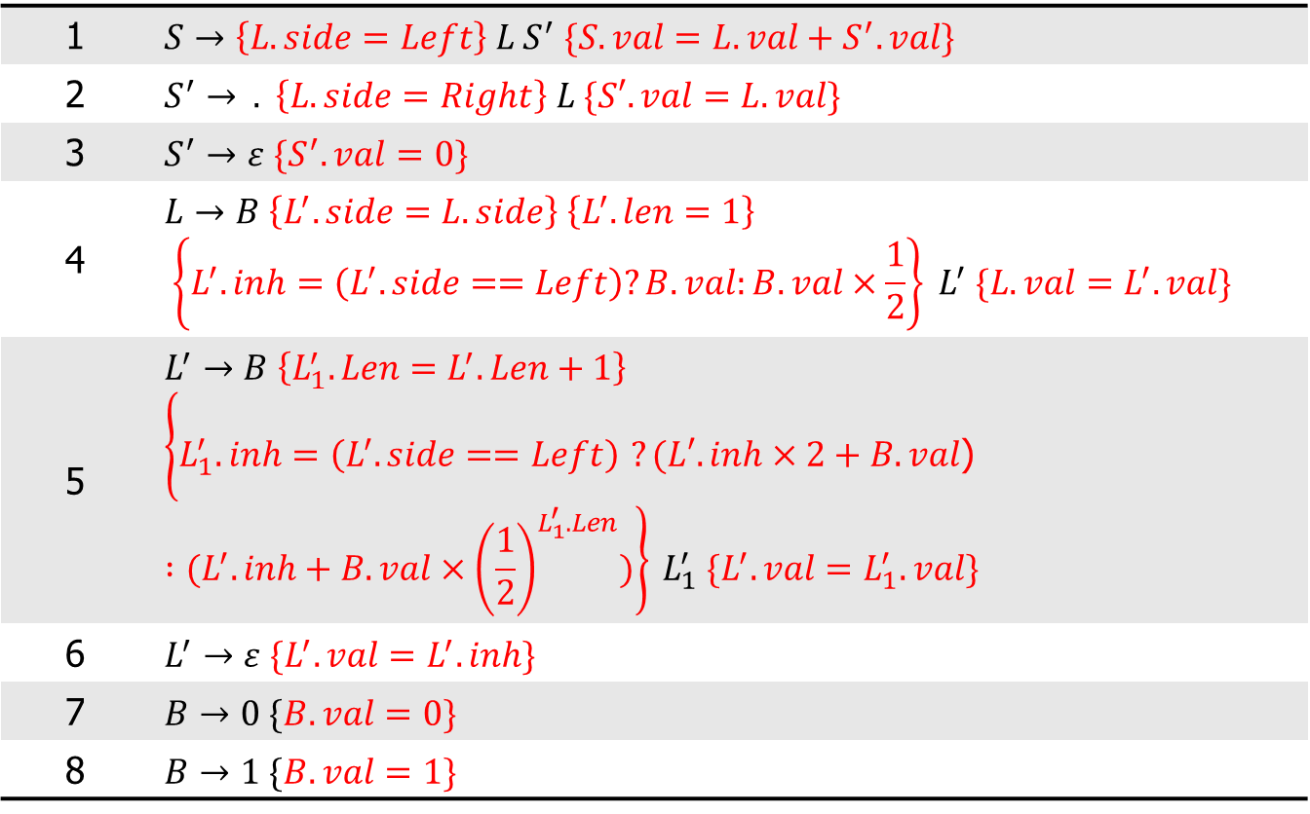
SDT
1 | $$S→\left\{L.side=Left\right\} L S^{′} \{S.val=L.val+S^{′}.val\}$$
2 | $S^{′}→ . \left\{L.side=Right\right\} L \{S′.val=L.val\}$
3 | $$S^{′}→ε \{S^{′}.val=0\}$$
4 | $$L→B \left\{L^{′}.side=L.side\right\} \left\{L^{′}.len=1\right\}$$ $$\left\{L^{′}.inh=\left(L^{′}.side==Left\right)?B.val:B.val×\frac{1}{2}\right\} L^{′} \{L.val=L^{′}.val\}$$
5 | $$L^{′}→B \left\{L_{1}^{′}.Len=L^{′}.Len+1\right\}$$ $$\left\{L_{1}^{′}.inh=\left(L^{′}.side==Left\right) ?(L′.inh×2+B.val\text{) }:(L^{′}.inh+B.val×{\left(\frac{1}{2}\right)}^{L_{1}^{′}.Len})\right\} L_{1}^{′} \{L^{′}.val=L_{1}^{′}.val\}$$
6 | $$L^{′}→ε \{L^{′}.val=L^{′}.inh\}$$
7 | $$B→0 \{B.val=0\}$$
8 | $$B→1 \{B.val=1\}$$

Slide 5
递归下降的语法分析器
递归下降语法分析器由一组过程组成，每个非终结符A都有一个对应的过程(函数) A。程序的执行从开始符号对应的过程开始，如果这个过程扫描了整个输入串，则语法分析成功完成。
扩展成翻译器:
1、函数A的参数是非终结符号A的继承属性
2、函数A的返回值是非终结符号A的综合属性

Slide 6
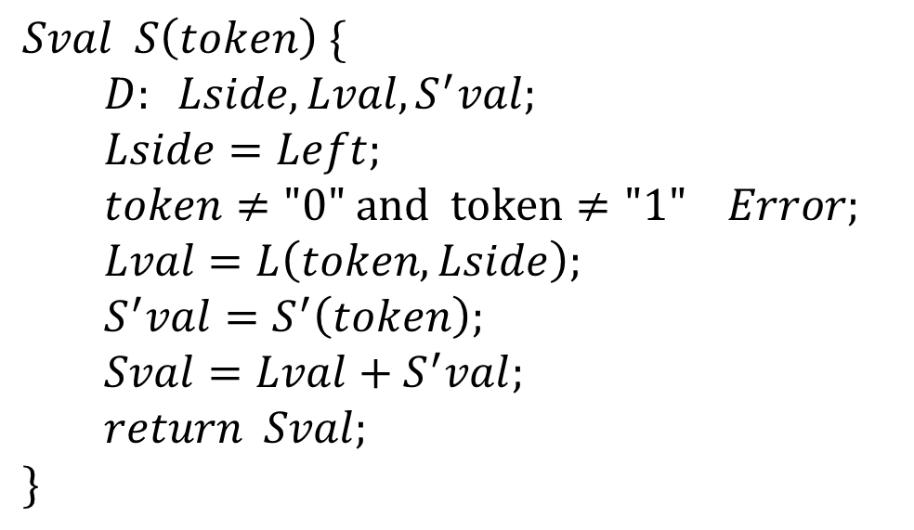
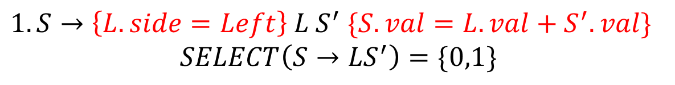
翻译器
$$1. S→\left\{L.side=Left\right\} L S^{′} \{S.val=L.val+S^{′}.val\}$$
$$SELECT\left(S→LS^{′}\right)=\{0,1\}$$
$$Sval S\left(token\right) \{ \\ D: Lside, Lval,S^{′}val; \\ Lside=Left; \\ token≠\text{"0" }\text{and} \text{token}≠\text{"1}" Error; \\ Lval=L\left(token, Lside\right); \\ S^{′}val=S^{′}\left(token\right); \\ Sval=Lval+S^{′}val; \\ return Sval; \\ \}$$

Slide 7
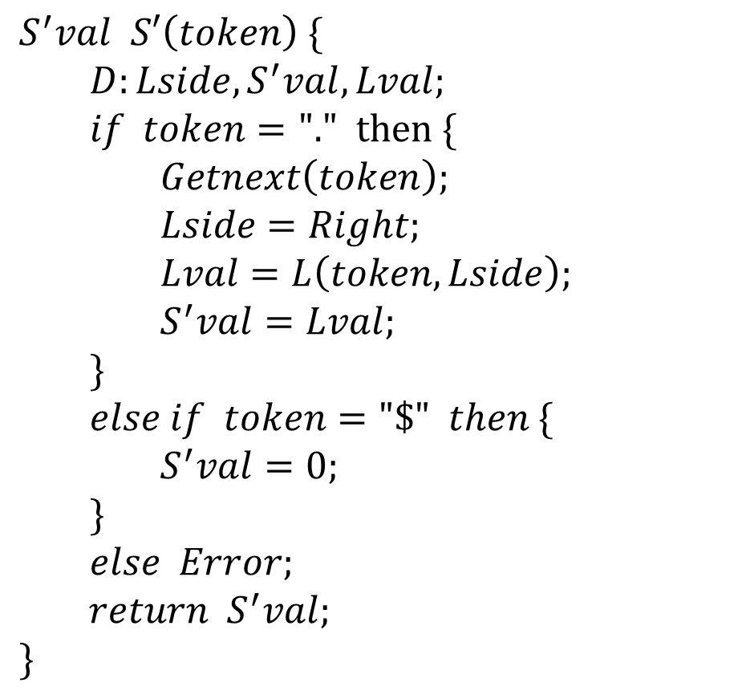
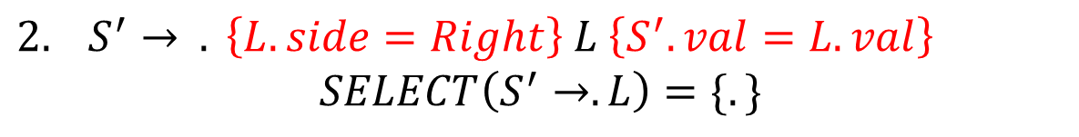
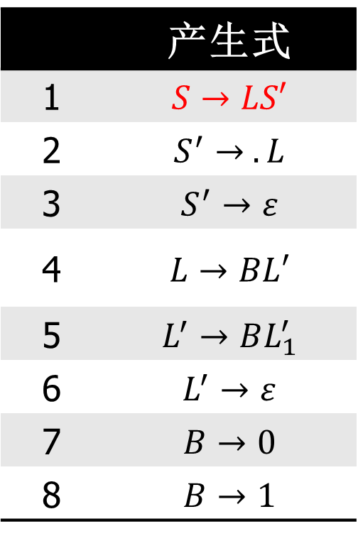
$$2. S^{′}→ . \left\{L.side=Right\right\} L \left\{S^{′}.val=L.val\right\}$$
$$SELECT\left(S^{′}→.L\right)=\{.\}$$
$3. S^{′}→ε \{S^{′}.val=0\}$ ($SELECT\left(S^{′}→ε\right)=\{\$\}$)
$$S^{′}val S′\left(token\right) \{ \\ D:Lside, S^{′}val, Lval; \\ if token=\text{"." }\text{then}\text{ \{} \\ Getnext\left(token\right); \\ Lside=Right; \\ Lval=L\left(token,Lside\right); \\ S^{′}val=Lval; \\ \} \\ else if token=\text{"\$}" then \{ \\ S^{′}val=0; \\ \}$$ $else Error;$ $return S^{′}val;$ $$\}$$
 | 产生式
1 | $$S→LS′$$
2 | $$S^{′}→ .L$$
3 | $$S^{′}→ε$$
4 | $$L→BL′$$
5 | $$L^{′}→BL_{1}^{′}$$
6 | $$L^{′}→ε$$
7 | $$B→0$$
8 | $$B→1$$

Slide 8
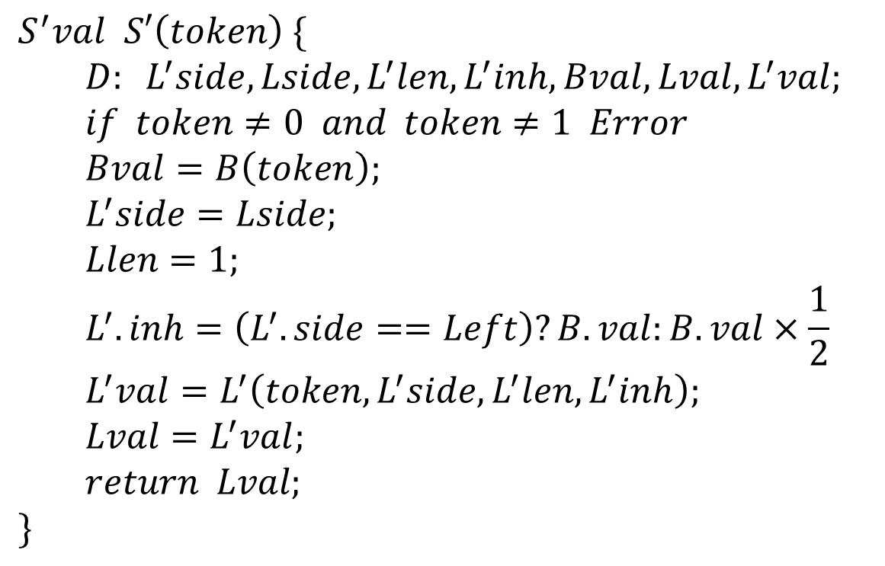
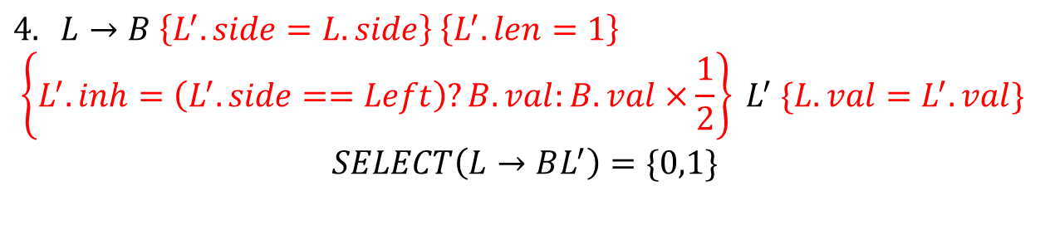
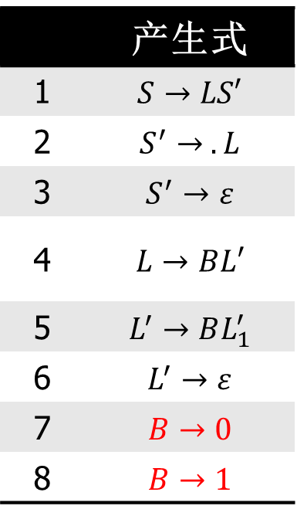
$$4. L→B \left\{L^{′}.side=L.side\right\} \left\{L^{′}.len=1\right\}$$
$$\left\{L^{′}.inh=\left(L^{′}.side==Left\right)?B.val:B.val×\frac{1}{2}\right\} L^{′} \{L.val=L^{′}.val\}$$
$$SELECT\left(L→BL^{′}\right)=\{0,1\}$$
$$S^{′}val S′\left(token\right) \{ \\ D: L^{′}side, Lside, L^{′}len, L^{′}inh, Bval, Lval, L^{′}val; \\ if token≠0 and token≠1 Error \\ Bval=B\left(token\right); \\ L^{′}side=Lside; \\ Llen=1; \\ L^{′}.inh=\left(L^{′}.side==Left\right)?B.val:B.val×\frac{1}{2} \\ L^{′}val=L^{′}\left(token, L^{′}side, L^{′}len, L^{′}inh\right); \\ Lval=L^{′}val; \\ return Lval; \\ \}$$
 | 产生式
1 | $$S→LS′$$
2 | $$S^{′}→ .L$$
3 | $$S^{′}→ε$$
4 | $$L→BL′$$
5 | $$L^{′}→BL_{1}^{′}$$
6 | $$L^{′}→ε$$
7 | $$B→0$$
8 | $$B→1$$

Slide 9
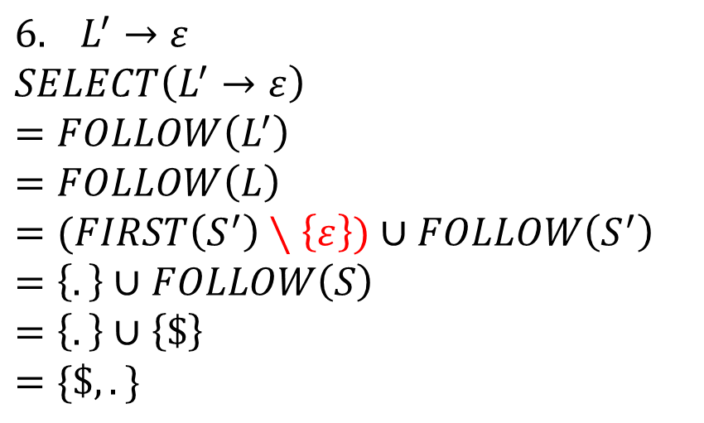
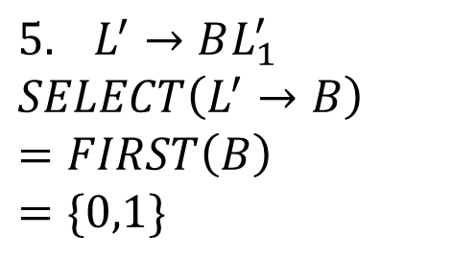
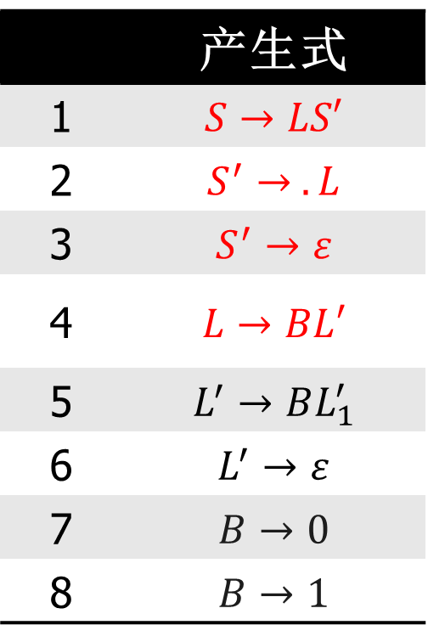
$$5. L^{′}→BL_{1}^{′}$$
$$SELECT\left(L^{′}→B\right) \\ =FIRST\left(B\right) \\ =\{0,1\}$$
 | 产生式
1 | $$S→LS′$$
2 | $$S^{′}→ .L$$
3 | $$S^{′}→ε$$
4 | $$L→BL′$$
5 | $$L^{′}→BL_{1}^{′}$$
6 | $$L^{′}→ε$$
7 | $$B→0$$
8 | $$B→1$$
$$6. L^{′}→ε \\ SELECT\left(L^{′}→ε\right) \\ =FOLLOW\left(L^{′}\right) \\ =FOLLOW\left(L\right) \\ =(FIRST\left(S^{′}\right)∖\left\{ε\right\})∪FOLLOW\left(S^{′}\right) \\ =\left\{.\right\}∪FOLLOW\left(S\right) \\ =\left\{.\right\}∪\left\{\$\right\} \\ =\{\$, .\}$$

Slide 10
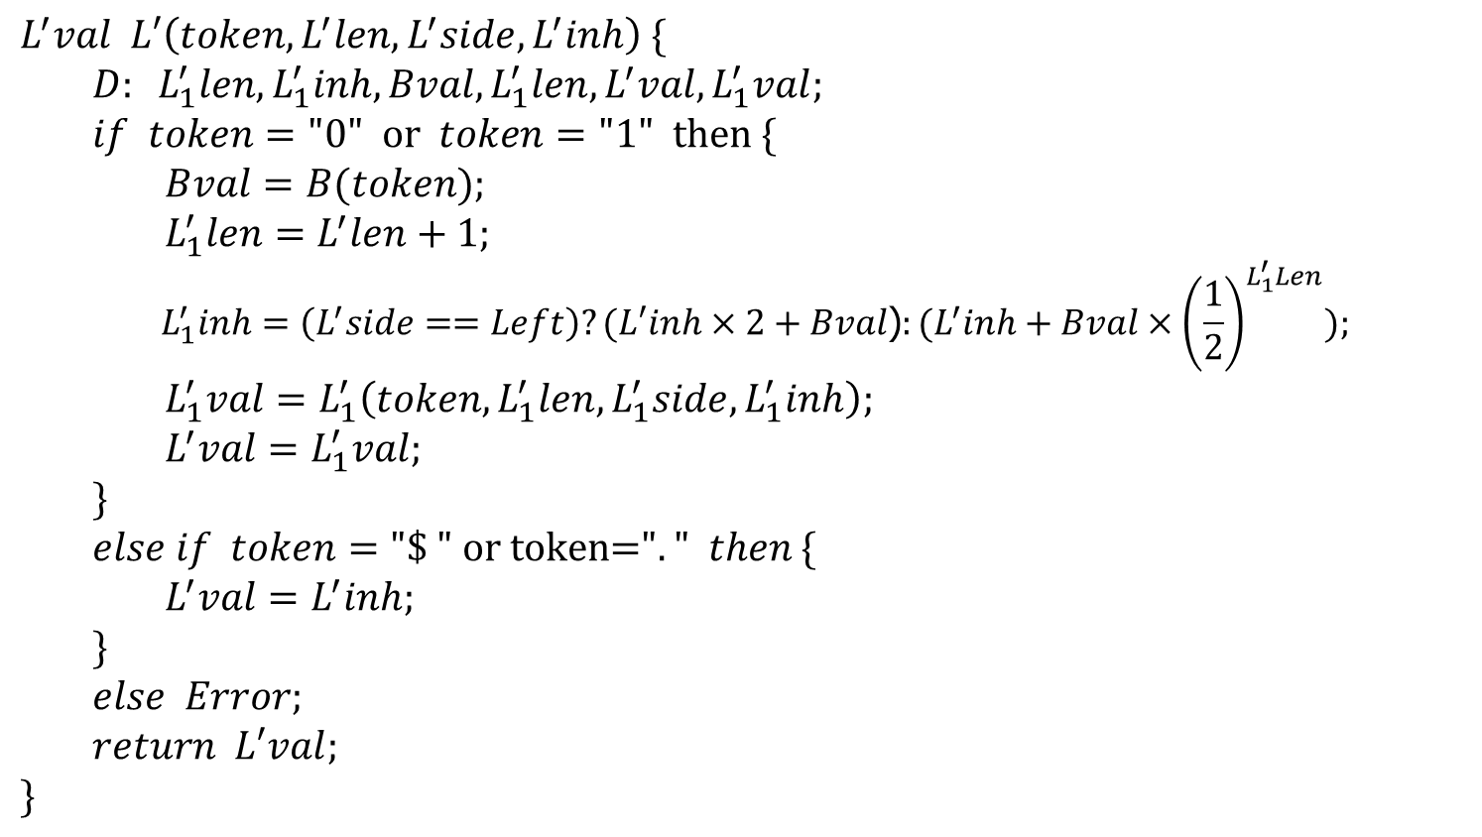
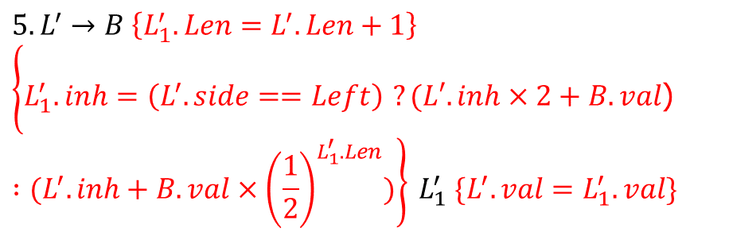

$$5.L^{′}→B \left\{L_{1}^{′}.Len=L^{′}.Len+1\right\}$$
$$\left\{L_{1}^{′}.inh=\left(L^{′}.side==Left\right) ?(L′.inh×2+B.val\text{) }:(L^{′}.inh+B.val×{\left(\frac{1}{2}\right)}^{L_{1}^{′}.Len})\right\} L_{1}^{′} \{L^{′}.val=L_{1}^{′}.val\}$$
$$6.L^{′}→ε \{L^{′}.val=L^{′}.inh\}$$
$$L^{′}val L′\left(token, L^{′}len, L^{′}side, L^{′}inh\right) \{ \\ D: L_{1}^{′}len,L_{1}^{′}inh, Bval, L_{1}^{′}len, L^{′}val,L_{1}^{′}val; \\ if token=\text{"0"} \text{or} token=\text{"}\text{1}\text{"} \text{then}\text{ \{} \\ Bval=B(token); \\ L_{1}^{′}len=L^{′}len+1; \\ L_{1}^{′}inh=\left(L^{′}side==Left\right)?(L′inh×2+Bval\text{)}:(L^{′}inh+Bval×{\left(\frac{1}{2}\right)}^{L_{1}^{′}Len}); \\ L_{1}^{′}val=L_{1}^{′}\left(token, L_{1}^{′}len, L_{1}^{′}side,L_{1}^{′}inh\right); \\ L^{′}val=L_{1}^{′}val; \\ \} \\ else if token=\text{"\$ " }\text{or} \text{token}\text{=}"." then \{ \\ L^{′}val=L^{′}inh; \\ \}$$ $else Error;$ $$return L′val; \\ \}$$

Slide 11
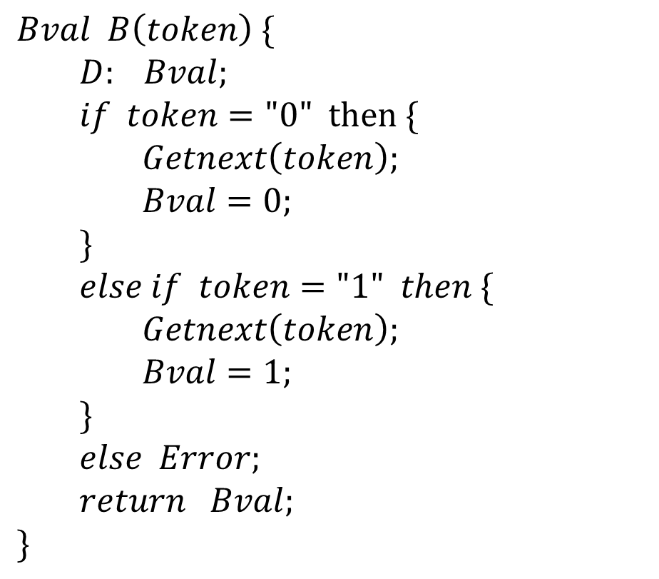
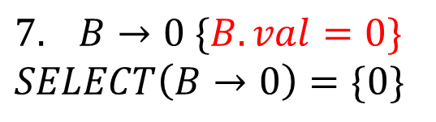
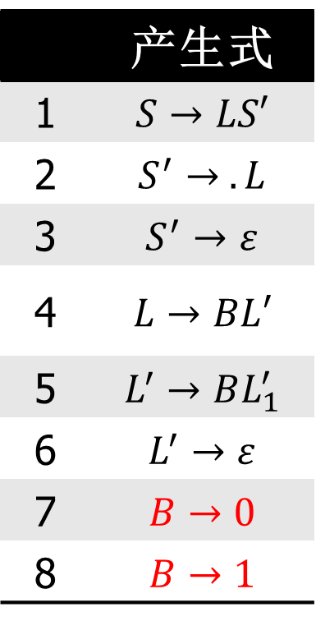
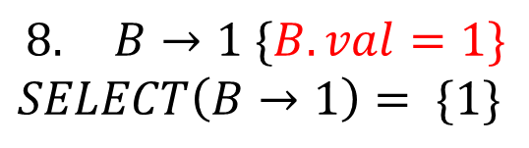
$$7. B→0 \{B.val=0\}$$
$$SELECT\left(B→0\right)=\{0\}$$
$$8. B→1 \{B.val=1\}$$
$$SELECT\left(B→1\right)= \{1\}$$
$$Bval B\left(token\right) \{ \\ D: Bval; \\ if token=\text{"0" }\text{then}\text{ \{} \\ Getnext\left(token\right); \\ Bval=0; \\ \} \\ else if token=\text{"}1" then \{ \\ Getnext\left(token\right); \\ Bval=1; \\ \} \\ else Error; \\ return Bval; \\ \}$$
 | 产生式
1 | $$S→LS′$$
2 | $$S^{′}→ .L$$
3 | $$S^{′}→ε$$
4 | $$L→BL′$$
5 | $$L^{′}→BL_{1}^{′}$$
6 | $$L^{′}→ε$$
7 | $$B→0$$
8 | $$B→1$$

